Slide 1
الصف : الأول المادة : علوم الدرس :أرى بعيني

Slide 2
مخرجات التعلم
- أن يذكر التلميذ طرق الحفاظ على العين.

Slide 3
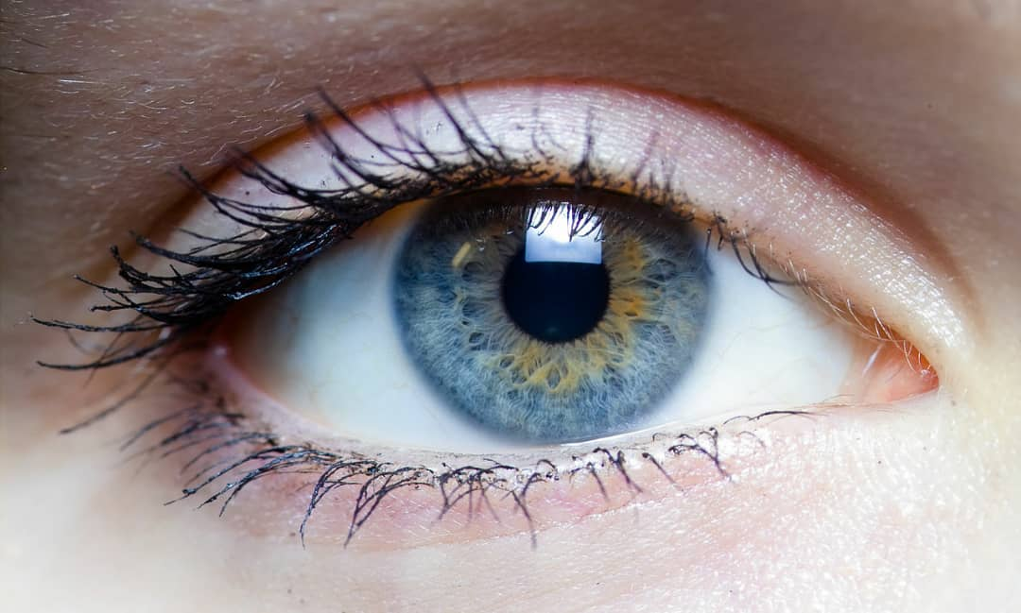
تأمل الصورة الآتية:
أشير إلى عيني

Slide 4
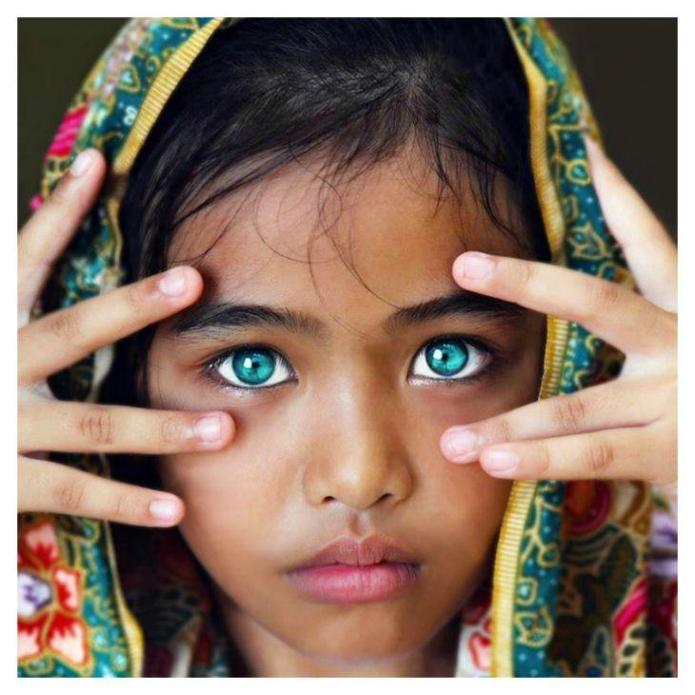
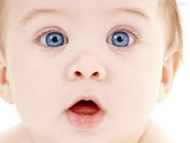
تقع العينان في الوجه

Slide 5
العين : عضو حاسة الرؤية نميز بها الألوان والأشكال

Slide 6
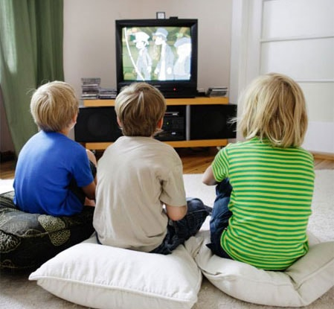
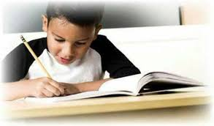
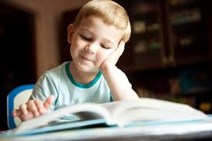

Slide 7
أحافظ على صحة عيني بممارسة القواعد الصحية والمناسبة

Slide 8
أجب بصح أو خطأ
- تقع العين في الوجه
- لمشاهدة التلفاز أجلس قريباً جداً أمامه

Slide 9
شكراً لحسن استماعكم

